Slide 1

Ақтау қаласы,
“ Саламат Мұқашев атындағы
№ 16 жалпы білім беру
орта мектебі” КММ- нің
Бастауыш сынып мұғалімі
Оразниязова Қалдыгүл Түркменбайқызы

Slide 2

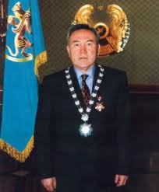

Ел Президентінің Қазақстан
халқына жолдауында:
ХХI ғасырда ақпараттық қоғам қажеттілігін қанағаттандыру үшін білім беру саласында төмендегідей міндеттерді шешу керектігін атап көрсетті:Компьютерлік техниканы,
интернет,телекоммуникациялық желі, электрондық және телекоммуникациялық құралдарды,мультимедиалық электрондық оқулықтарды оқу үрдісіне тиімді пайдалану арқылы білім сапасын көтеру.

Slide 3

Ұстаз ... жаратылысынан өзіне айтылғанның бәрін жете түсінген, көрген, естіген және аңғарған нәрселердің бәрін жадында жақсы сақтайтын, бұлардың еш нәрсені ұмытпайтын ... алғыр да, алғарымпаз, ақыл иесі, ... мейлінше шешен, өнер білімге құштар, аса қанағатшыл, жаны асқақ және ар намысын ардақтайтын, жақындарына да, жат адамдарына да әділ ...., жұрттың бәріне... жақсылық пен ізгілік көрсетіп .... қорқыныш пен жасқану дегенді білмейтін батыл, ер жүрек болу керек.
Әл - Фараби

Slide 4
Мұғалім туралы
жалпы мәлімет
Ғылыми –
әдістемелік
қызмет
Сынып жетекші
ретінде
жұмысы
Мектеп білім ордасы
Педагогикалық
қызметінің
нәтижесі.
Оқу –
материалдық
базасы.

Slide 5
Өзім туралы бірер сөз...
        1.Оразниязова Сәнімгүл Түркменбаевна.
        20.01.1975 жылы тудым.
        2.Ақтау педагогикалық колледжін 2001 жылы бастауыш сынып мұғалімі мамандығы бойынша бітірдім.
        3.Ш.Есенов атындағы АМУ сырттай “Педагог - психолог” мамандығы бойынша 2006 жылы бітірдім.
        4.Еңбек өтілім 27 жыл
        5.Педагогтық өтілім 17 жыл
        6. 1-санатты бастауыш сынып мұғалімімін.

Slide 6

Дипломның көшірмесі

Slide 7
Жетістіктерім.

Slide 8
ІІ Бөлім.
Ғылыми – әдістемелік
қызметі.

Slide 9

Біліктілігін жоғарылату курстары:

Slide 10
Әдістемелік тақырыбым:
Білім беру процесінде оқушылардың
функционалды сауаттылықтарын арттыру жолдары.
Мақсатым: Бастауыш сынып оқушыларының функционалды сауаттылықтарын арттыу, функцианалды сауаттылығын дамыту, білімді жете меңгеру мен оларды өмір жағдайларында қолдана білу қабілеттерін анықтауға арналған;
-Білім берудің бақылау-бағалау жүйесін реформалаудағы қажеттілік;
-Білім беру мазмұныны жаңарту,білім беру сапасын бағалаудың Қазақстандық жүйесін құру.

Slide 11
Мақсатым:
Еліміздің әлеуметтік экономикасының дамуына өзіндік үлес қоса алатын, өзіндік ой-пікірі бар, жан-жақты дамыған білімді де, білікті тұлғаны дайындап, тәрбиелеу

Slide 12
Міндетім:
Жас ұрпақты өзінің рухани-адамгершілік, интеллектуалдық өмірі мен өз денсаулықтары үшін әлеуметтік құзыреттілік пен жауапкершілігін көтеруді ұйымдастыруға ықпал етіп, жеке тұлғаның жан-жақты даму үндестігі дәрежесіне ие болып, өмір бойы білімін арттыруына және өзін-өзі табысты көрсетуіне жағдай жасау.

Slide 13

Ұстанымым:
Мемлекеттік білім беру жүйесін әлемдік үздік үлгіге сәйкес деңгейге көтеруге атсалысып, адам - білім үшін емес, білім - адам үшін деген оқу-тәрбие процесін ізгілендіру.

Slide 14
Мұғалімнің міндеті:
Оқушының психологисын зерттеу
Оқу – іс әрекетін есте сақтау үрдісінде
Оқушыларға қатаң
талап қою, дарынды оқушылармен жұмыс
Оқушының жеке
тұлға ретінде
Қалыптастыруына
жағдай жасау
Сабақтың сапалы өтуіне күнделікті дайындалу
Мотивациясы төмен оқушылармен үздіксіз жұмыс

Slide 15
Жұмыс жүйесі
Практикалық
іс-әрекетке
бөлу
Белсенділік
Қажет болса
көзқарастарды
өзгерту
Өз ойларын
айтуға
үйрету
Білім
іскерлік дағды-
ны
қалыптастыру
Сын тұрғысынан ойлау
Технологиясының
элементтері
Басқаларды
тыңдай
білу
Қарым-қатынас
жасауға
үйрету
Өз ойын
тұжырымдай
білу

Slide 16
Қалалық білім бөлімі
Мәдениет мекемелері
Медицина мекемелері
Мұғалімнің байланыс ортасы
Мектептегі психолог, инспектор қызметкерлері
Облыстық білім бөлімі
Ата-ана

Slide 17

Ғылыми ізденіс
Шығармашылық
шеберлік
Мұғалімнің
жеке
педагогикалық
жұмыс
жүйесі
Дарынды
оқушымен
жұмыс
Сынып
жетекшісінің
жұмысы
Әр оқушы
дараланған
жеке тұлға
Ата-анамен
жұмыс

Slide 18
Марапаттар

Slide 19
Өз бетінше білім жетілдіру көздері
Педагогикалық озат тәжірибені зерттеп,жинақтау
Педагогика ғылымы жетістіктерін жүйелі оқып-үйрену
Өзіндік іс-тәжірибе мен арнайы сынақ жұмыстарын жүргізу

Slide 20
Мақсаты:
оқыту мен тәрбиелеудің әдістерін жетілдіру мақсатында жалпы
педагогикалық және психологиялық білімді оқып-үйрену.
Міндеттері:
педагогикалық-әдістемелік білімді тереңдету;
педагогика ғылымының жетістіктерін, озат тәжірибені оқып-үйрену;
жалпы мәдени деңгейді көтеру.
Негізгі принциптері:
ғылымдылығы:
саналылықпен меңгеру;
практикамен байланысты теориялық іздену;
қажетті дағдыларды меңгеру;
жүйелілігі мен жоспарлылығы;
мұғалімнің білімге қызығушылығы;
дайындық дәрежесіне сай өзгешелігі.
Маңыздылығы:
ҚР «Білім» туралы Заңының 51-бабының 5-тармағында
«Мұғалім өзінің педагогикалық шеберлігін, парасаттылығын ,
шығармашылық және жалпы ғылыми деңгейін үнемі жетілдіріп отыруға міндетті,»- делінген;
Мұғалім еңбегі жоғары деңгейдегі ұтқырлығымен ,
күрделілігімен және жан-жақтылығымен ерекшеленеді, бұл оның терең және кәсіптік білімінің, білік-дағдыларының болуын қажет етеді. Өзіндік білім алудың шеңберінен тыс мұғалімнің тұлғалық және кәсіптік дамуы мүмкін емес.

Slide 21
Өз білімін көтеру жұмыстарының жоспары
2017-2018 оқу жылы
№ | Негізгі тарау | Бағыттары | Мерзімі
1 | Саяси сауаттылықты көтеру | ҚР Конституциясы ҚР «Білім туралы» Заңы ҚР «Тіл туралы» Заңы ҚР «Еңбек туралы» Заңы ҚР Президентінің Жолдауы Білім саласындағы реформаларды талдау 12 жылдық білім | Жыл бойы
2 | Ақпараттық сауаттылықты көтеру | Ақпараттық-коммуникативтік технологияны меңгеру | Үнемі
3 | Пәндік теориялық білімді жетілдіру | 1. Білім жетілдіру курстарына қатысу. 2. Пәндік олимпиадаларға қатысу. | Жыл бойы
4 | Педагогикалық-психологиялық білімді жетілдіру | Әр сынып оқушыларының психологиялық жас ерекшелігіне сай тапсырмалар беру | Жыл бойы
5 | Жаңа технологияны оқып үйрену | 1. Оқыту мен оқудағы жаңа тәсілдер (Кембридж үлгісімен оқыту). 2. Модульдеп оқыту. 3. Педагогика қағидалары мен оқыту әдістерін игеру. | Жыл бойы

Slide 22
Өз білімін көтеру жұмыстарының жоспары
2017-2018 оқу жылы
№ | Жұмыстың мазмұны | Мерзімі | Жұмыс нәтижесі
1 | Өз білімін көтеру жұмыстарының жоспарын құру | Қараша | Жоспар жасау
2 | Өзара сабаққа қатысу | Жыл бойы | Тәжірибе алмасу
3 | Басылым материалдарымен жұмыс, басылымға шығу | Жыл бойы | Жинақтау
4 | Ақпараттық технологиямен жұмыс істеуді жалғастыру | Жыл бойы | Ашық сабақтар беру
5 | Интернетпен жұмыс жасау, жеке сайтты жаңа материалдармен толықтыру | Жыл бойы | Интернетпен жұмыс, сызбалар жасау, сайтпен жұмыс
6 | Интерактивті әдіс-тәсілдерді игеру | Жыл бойы | Сабақта қолдану, тәжірибе бөлісу
7 | Құзыреттілік бойынша жұмыс | Жыл бойы | Авторлық жұмыс жасау
8 | Сайыстарға қатысу | Уақтысында | Қалалық, облыстық және республикалық байқауларға қатысу
9 | Қалалық, облыстық семинарларға қатысу | Жыл бойы | Тәжірибе алмасу
10 | Білім жетілдіру курсына бару | Кесте бойынша | Кәсіби білімді жетілдіру

Slide 23
Сабақ құрылымының
жоспары
Қызығушылықты
ояту
стратегиялары
Мағынаны
ажырату
стратегиялары
Ой толғаныс
стратегиялары
Әлемді
шарлау
Топтас-
тыру
Ой
шақыру
Инсерт
Бес
жолды
өлең
Әссе
Топқа
бөлу
Венн
диаграммасы
Автор
орындығы
Оқушы шығармашылығы

Slide 24
Сабақтағы
жұмыс
Еркін жазу
шығарма
Ой бөлісу
Өлең сурет
салу
Сыныппен
саяхат
Оқушымен
бірігіп
зерттеу
жұмысын
жүргізу
Жүйелеп
жазу

Slide 25
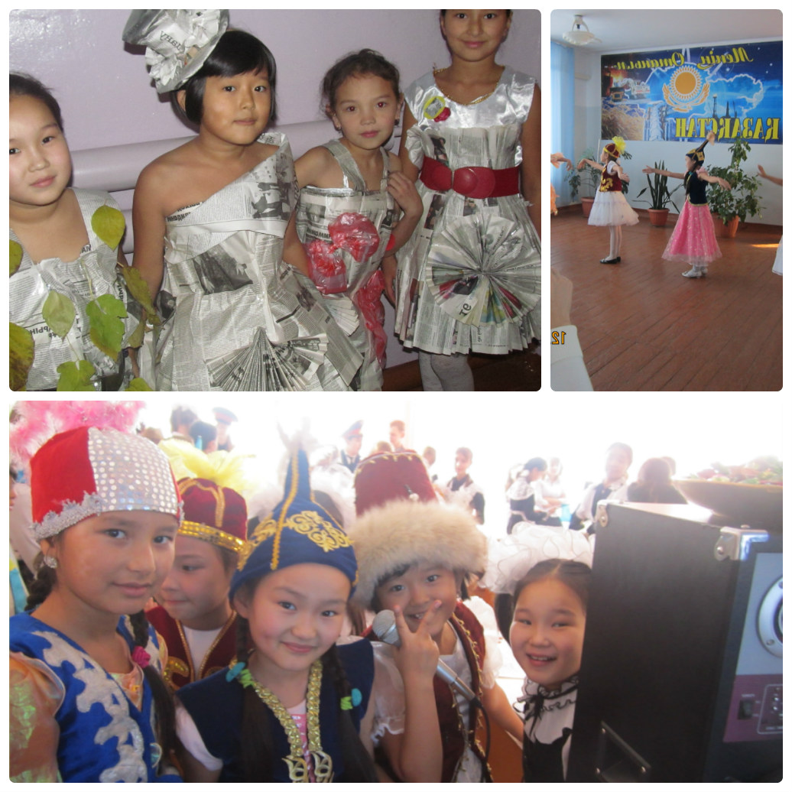

Фотодерек

